Slide 1


Информационная группа «#МEDинфо»

Slide 2
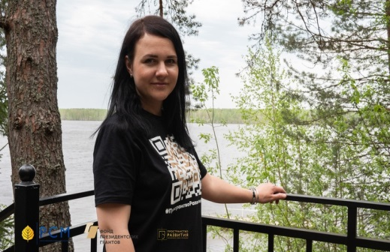
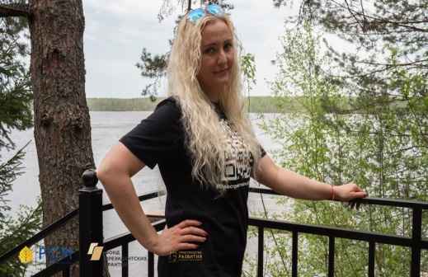
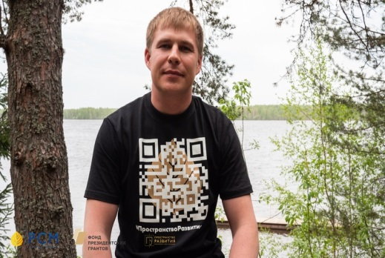
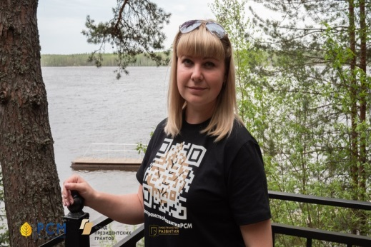
Команда проекта
Воронина Ирина
Андреева Анна
Снытников Александр
Кабернюк Ольга

Slide 3
Аннотация
Молодые семьи Хлевенскго района в возрасте до 35 лет, имеющие детей, недостаточно проинформированы о возможностях и услугах медицинских учреждений района. Это приводит к невыясненным заболеваниям, запущенным болезням, несвоевременному оказанию медицинской помощи.
Решение проблемы – система информирования. Для этого планируется создание информационной группы «#МEDинфо» на базе клуба молодых семей «Берегиня» с привлечением группы волонтёров. Эта группа будет организовывать взаимодействие с мед. учреждениями и получением необходимой информации о их деятельности.
Распространение данных о мед.услугах среди молодых семей осуществляется через создание и трансляцию в общественных местах видеороликов, раздачу листовок и брошюр на тематических мероприятиях, постов в социальных сетях со справочной информацией.
В результате реализации инициативы 50 % молодых семей района в возрасте до 35 лет проинформированы о деятельности мед. учреждений и получили контакты для справок. Это приведет к росту уровня диспансеризация, своевременному выявлению заболеваний и оказания медпомощи.

Slide 4
Цель (SMART)
Информировать не менее 50% молодых семей в возрасте до 35 лет, имеющих детей, о деятельности и возможностях медицинских учреждений Хлевенского района в срок с 20 мая до 20 декабря.

Slide 5
Задачи
Разработать и провести социальный опрос среди молодых семей на необходимость получения информации об услугах медицинских учреждений.
Создать информационную группу «#МEDинфо» и организовать взаимодействие группы с заинтересованными учреждениями.
Привлечь 20 волонтёров для помощи в организации мероприятий, направленных на реализацию инициативы.
Подготовить информационные материалы (листовки, брошюры, посты в социальных сетях и районных СМИ)
Снять и смонтировать видеоролики о деятельности медицинских учреждений, а также агитационные ролики призывающие следить за своим здоровьем и вовремя проходить медицинские осмотры.
Распространить справочную информацию и ролики в местах массового скопления людей и провести комплекс тематических мероприятий.
Провести анализ пользы полученной информации через социальный опрос среди молодых семей.

Slide 6
Количественные и качественные показатели эффективности
Более 50% молодых семей Хлевенского района получат информацию о деятельности медицинских учреждений района, что составит 100 человек.
Снято 4 видеоролика, количество просмотров в общественных местах 1000, в социальных сетях 6000 просмотров.
Качественные показатели: повысит процент диспансеризации, своевременную мед помощь, снизит смертность , что улучшит демографическую ситуацию, увеличит продолжительность жизни.

Slide 7
Перспектива развития и потенциал
Проект долгосрочный. Информационная группа «#МEDинфо» будет работать на базе клуба молодых семей «Берегиня» и действовать на постоянной основе с перспективой увеличения количества участников и процента охвата молодых семей района.
Проект мультипликативный. Методические разработки, созданные в результате реализации проекта, могут быть использованы для осуществления типового проекта в любом регионе нашей страны и применены для любой целевой аудитории.

